Slide 1
面向对象程序设计
主讲：朱长江
TEL：13693897058

Slide 2
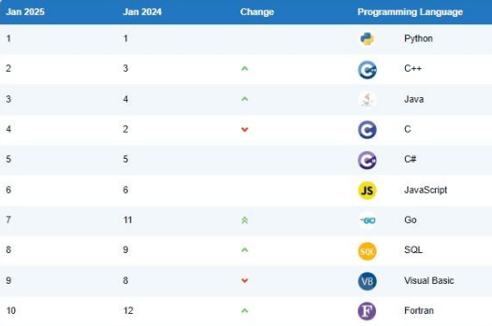
语言排行榜

Slide 3
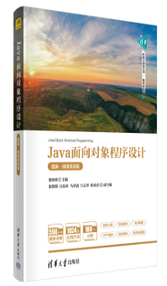
教材

Slide 4
第一章 Java概述
1.1
Java简介
☞点击查看本小节知识架构
1.2
JDK的使用
☞点击查看本小节知识架构
1.3
Java程序的开发
1.4
系统环境变量
☞点击查看本小节知识架构
1.5
Java的运行机制
1.6
开发工具
☞点击查看本小节知识架构

Slide 5

学习目标
1
2
了解Java语言的特点
掌握Java开发环境的搭建
了解
掌握
3
4
掌握环境变量的配置
理解Java的运行机制
掌握
理解
掌握
掌握开发工具的基本使用
5

Slide 6
重点难点
重点
面向对象与面向过程程序设计的区别
Java环境变量的配置
HelloWorld程序的编写
Java程序运行机制
难点
Java程序的虚拟机机制和垃圾回收机制
Java环境变量的配置
HelloWorld程序的编译和执行
Java运行机制的理解

Slide 7
1.1 Java简介
什么是Java
在揭开Java语言的神秘面纱之前，先来认识一下什么是计算机语言。
计算机语言（Computer Language）是人与计算机之间通信的语言，它主要由一些指令组成，这些指令包括数字、符号和语法等内容，程序员可以通过这些指令来指挥计算机进行各种工作。计算机语言的种类非常多，总的来说可以分成机器语言、汇编语言、高级语言三大类。计算机所能识别的语言只有机器语言，但通常人们编程时，不采用机器语言，这是因为机器语言都是由二进制的0和1组成的编码，不便于记忆和识别。目前通用的编程语言是汇编语言和高级语言，汇编语言采用了英文缩写的标识符，容易识别和记忆；而高级语言采用接近于人类的自然语言进行编程，进一步简化了程序编写的过程，所以，高级语言目前是绝大多数编程者的选择。

Slide 8
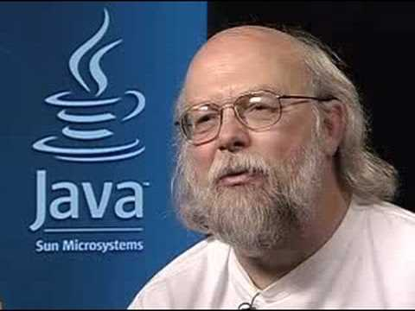
1.1 Java简介
Java的发展史
James Gosling
SUN(Stanford University Network)斯坦福大学网络公司

Slide 9
Java发展史
1995年5月23日 Java语言诞生
1996年1月 JDK1.0 1997年2月 JDK1.1 1998年12月 JDK1.2(细分为J2SE、J2EE、J2ME) 2000年5月 J2SE1.3 2002年2月 J2SE1.4 2004年10月 J2SE1.5(改名JavaSE5.0、JavaEE5.0、JavaME5.0) 2006年12月 Java SE 6 2009年4月20日 甲骨文(Oracle)74亿美元收购Sun 2011年7月 Java SE 7 2014年3月 Java SE 8 2018年9月 Java SE 11
2021年9月 Java SE 17
…… 2025年2月 Java SE 23

Slide 10
1.1 Java简介
Java是一种高级计算机语言，它是由SUN公司（已被Oracle公司收购）于1995年5月推出的一种可以编写跨平台应用软件、完全面向对象的程序设计语言。Java语言简单易用、安全可靠、主要面向Internet编程，自问世以来，与之相关的技术和应用发展得非常快。在计算机、移动电话、家用电器等领域中，Java技术无处不在。
为了使软件开发人员、服务提供商和设备生产商可以针对特定的市场进行开发，SUN公司将Java划分为三个技术平台，它们分别是JavaSE、JavaEE和JavaME。

Slide 11
1.1 Java简介
Java SE（Java Platform Standard Edition）标准版，是为开发普通桌面和商务应用程序提供的解决方案。JavaSE是三个平台中最核心的部分，JavaEE和JavaME都是从JavaSE的基础上发展而来的，JavaSE平台中包括了Java最核心的类库，如集合、IO、数据库连接以及网络编程等。
Java EE(Java Platform Enterprise Edition) 企业版，是为开发企业级应用程序提供的解决方案。JavaEE可以被看作一个技术平台，该平台用于开发、装配以及部署企业级应用程序，其中主要包括Servlet、JSP 、JavaBean 、JDBC、EJB、Web Service等技术。
Java ME(Java Platform Micro Edition) 小型版，是为开发电子消费产品和嵌入式设备提供的解决方案。JavaME主要用于小型数字电子设备上软件程序的开发。例如，为家用电器增加智能化控制和联网功能，为手机增加新的游戏和通讯录管理功能。此外，Java ME提供了HTTP等高级Internet协议，使移动电话能以Client/Server方式直接访问Internet的全部信息，提供最高效率的无线交流。

Slide 12
1.1 Java简介
Java语言的特点
Java语言是一门优秀的编程语言，它之所以应用广泛，受到大众的欢迎，是因为它有众多突出的特点，其中最主要的特点有以下几个。
简单
面向对象
平台无关
多线程
动态

Slide 13
1.1 Java简介
1、简单
Java语言是一种相对简单的编程语言，它通过提供最基本的方法来完成指定的任务，只需理解一些基本的概念，就可以用它编写出适合于各种情况的应用程序。Java丢弃了C++中很难理解的运算符重载、多重继承等模糊概念。特别是Java语言不使用指针，而是使用引用，并提供了自动的垃圾回收机制，使程序员不必为内存管理而担忧。

Slide 14
1.1 Java简介
2、面向对象
Java语言提供了类、接口和继承等原语，为了简单起见，只支持类之间的单继承，但支持接口之间的多继承，并支持类与接口之间的实现机制（关键字为implements）。Java语言全面支持动态绑定，而C++语言只对虚函数使用动态绑定。总之，Java语言是一个纯粹的面向对象程序设计语言。

Slide 15
1.1 Java简介
3、平台无关
Java语言编写的程序可以运行在各种平台之上，也就是说同一段程序既可以在Windows操作系统上运行，也可以在Linux操作系统上运行。

Slide 16
1.1 Java简介
4、多线程
Java语言是支持多线程的。所谓多线程可以简单理解为程序中有多个任务可以并发执行，这样可以在很大程度上提高程序的执行效率。

Slide 17
1.1 Java简介
5、动态
Java程序的基本组成单元就是类，类又是运行时动态装载的，这使得Java可以在分布环境中动态地维护程序及类库。

Slide 18
1.2 JDK的使用
JDK、JRE
SUN公司提供了一套Java开发环境，简称JDK(Java Development Kit)，它是整个Java的核心，其中包括Java编译器、Java运行工具、Java文档生成工具、Java打包工具等。
SUN还提供了一种JRE(Java Runtime Environment)工具，它是Java运行环境，是提供给普通用户使用的。JRE工具中只包含Java运行工具，不包含Java编译工具。SUN公司在其JDK工具中自带了一个JRE工具，即开发环境中包含运行环境，开发人员只需要在计算机上安装JDK即可，不需要专门安装JRE工具了。

Slide 19
1.2 JDK、JRE、JVM
JDK（Java Development Kit，Java开发工具包）： 包含JRE以及开发工具，面向开发人员使用。（PS：开发用的）
JRE（Java Runtime Envrionment，Java运行环境）： 包含JVM以及运行库类，面向运行人员使用。（PS：运行用的）
JVM（Java Virtual Machine，Java虚拟机）： 包含字节码等核心内容。（PS：核心所在）

Slide 20
1.2 JDK的使用
安装JDK
Oracle公司提供了多种操作系统的JDK，每种操作系统的JDK在使用上基本类似，初学者可以根据自己使用的操作系统，从Oracle官方网站下载相应的JDK安装文件。
https://www.oracle.com/java/technologies/downloads/#jdk17-windows
建议：安装路径不要有中文或者特殊符号如空格等。

Slide 21
1.2 JDK的使用
在自定义安装功能和路径界面有三个功能模块可供选择，开发人员可以根据自己的需求来选择所要安装的模块，单击某个模块，在界面的右侧会出现对该模块功能的说明，具体如下。
开发工具：是JDK中的核心功能模块，其中包含一系列可执行程序，如javac.exe、java.exe等，还包含了一个专用的JRE环境。
源代码：是Java提供公共API类的源代码。
公共JRE：是Java程序的运行环境。由于开发工具中已经包含了一个JRE，因此没有必要再安装公共的JRE环境，此项可以不作选择。

Slide 22
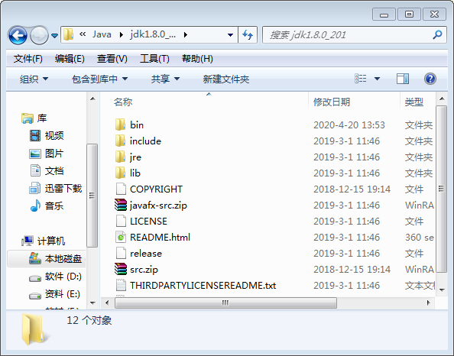
1.2 JDK的使用
JDK目录介绍
JDK安装完毕后，会在硬盘上生成一个目录，该目录被称为JDK安装目录。

Slide 23
1.2 JDK的使用
为了更好地学习JDK，初学者必须要对JDK安装目录下各个子目录的意义和作用有所了解，接下来分别对JDK安装目录下的子目录进行介绍。
bin目录：该目录用于存放一些可执行程序，如javac.exe（Java编译器）、java.exe（Java运行工具）、jar.exe（打包工具）和javadoc.exe（文档生成工具）等。
db目录：db目录是一个小型的数据库。从JDK 6.0开始，Java中引入了一个新的成员JavaDB，这是一个纯 Java 实现、开源的数据库管理系统。这个数据库不仅很轻便，而且支持JDBC 4.0所有的规范，在学习JDBC时，不再需要额外地安装一个数据库软件，选择直接使用JavaDB即可。
jre目录：“jre”是Java Runtime Environment的缩写，意为Java程序运行时环境。此目录是Java运行时环境的根目录，它包含Java虚拟机，运行时的类包、Java应用启动器以及一个bin目录，但不包含开发环境中的开发工具。
include目录：由于JDK是通过C和C++实现的，因此在启动时需要引入一些C语言的头文件，该目录就是用于存放这些头文件的。
lib目录：lib是library的缩写，意为Java类库或库文件，是开发工具使用的归档包文件。
src.zip文件：src.zip为src文件夹的压缩文件，src中放置的是JDK核心类的源代码，通过该文件可以查看Java基础类的源代码。

Slide 24
1.2 JDK的使用
值得一提的是，在JDK的bin目录下放着很多可执行程序，其中最重要的就是javac.exe和java.exe，分别如下：
javac.exe是Java编译器工具，它可以将编写好的Java文件编译成Java字节码文件（可执行的Java程序）。Java源文件的扩展名为.java，如“HelloWorld.java”。编译后生成对应的Java字节码文件，文件的扩展名为.class，如“HelloWorld.class”。
java.exe是Java运行工具，它会启动一个Java虚拟机（JVM）进程，Java虚拟机相当于一个虚拟的操作系统，它专门负责运行由Java编译器生成的字节码文件（.class文件）。

Slide 25
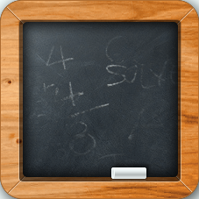
1.3 Java程序的开发
通过安装JDK已经搭建好了Java开发环境，接下来，就来体验一下如何开发Java程序。
第一个
Java程序

Slide 26
1.3 Java程序的开发
1、编写Java源文件
在JDK安装目录的bin目录下新建文本文档，重命名为HelloWorld.java。然后用记事本方式打开，编写一段Java代码，代码如下：
class HelloWorld {
public static void main(String[] args) {
System.out.println("这是第一个Java程序！");
}
}

Slide 27
1.3 Java程序的开发
下面对这段代码进行简单解释：
class是一个关键字，它用于定义一个类。在Java中，类就相当于一个程序，所有的代码都需要在类中书写。
HelloWorld是类的名称，简称类名。class关键字与类名之间需要用空格、制表符、换行符等任意的空白字符进行分隔。类名之后要写一对大括号，它定义了当前这个类的管辖范围。
“public static void main(String [] args){}”定义了一个main()方法，该方法是Java程序的执行入口，程序将从main()方法所属大括号内的代码开始执行。
在main()方法中编写了一条执行语句“System.out.println("这是第一个Java程序！");”，它的作用是打印一段文本信息，执行完这条语句会在命令行窗口中打印“这是第一个Java程序！”。
在编写程序时，需要特别注意的是，程序中出现的空格、括号、分号等符号必须采用英文半角格式，否则程序会出错。

Slide 28
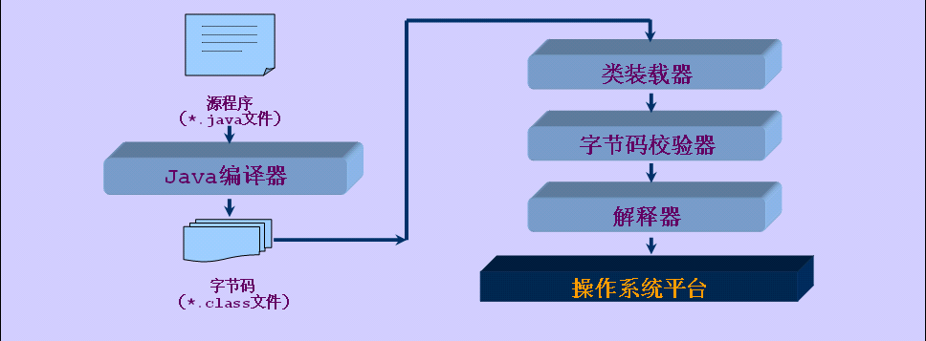
程序运行机制

Slide 29
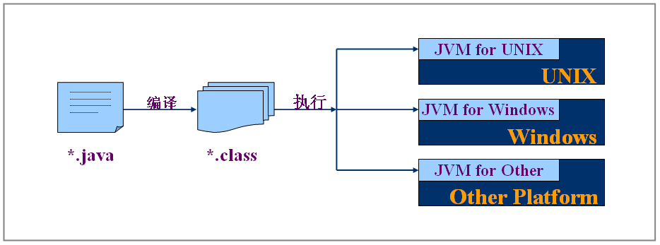
Java虚拟机
Java虚拟机可以理解成一个以字节码为机器指令的CPU。
对于不同的运行平台，有不同的虚拟机，实现了“一 ”次编译，随处运行” 。
Java虚拟机机制屏蔽了底层运行平台的差别。

Slide 30
编译运行
编译命令：JDK安装路径下的bin\javac.exe
运行命令： JDK安装路径下的bin\java.exe
编译命令：
例如 C:\java\jdk1.8.0_201\bin\javac Helloworld.java (有后缀.java)
运行命令:
例如 C:\java\jdk1.8.0_201\bin\java Helloworld (没有后缀.class)

Slide 31
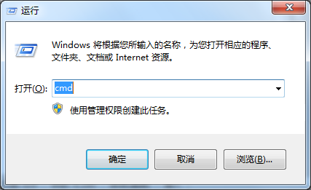
1.3 Java程序的开发
2、打开命令行窗口
JDK中提供的大多数可执行文件都能在命令行窗口中运行，javac.exe和java.exe两个可执行命令也不例外。对于不同版本的Windows操作系统，启动命令行窗口的方式也不尽相同，这里以Windows 7操作系统为例进行讲解。
单击【开始】→【所有程序】→【附件】→【运行】（或者使用快捷键Win+R），在运行窗口中输入“cmd”，如下图所示：

Slide 32
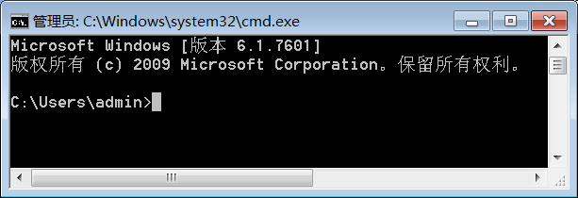
1.3 Java程序的开发
单击上图运行窗口的【确定】按钮进入命令行窗口，如下图所示：

Slide 33
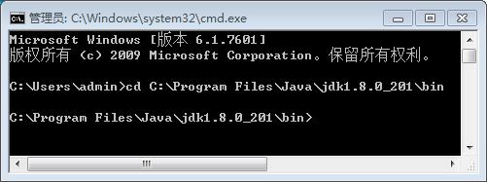
1.3 Java程序的开发
3、进入JDK安装目录的bin目录
要对编写好的Java程序进行编译和运行，首先需要进入Java文件所在的目录，即JDK安装目录下的bin目录。在命令行窗口输入下面的命令：
cd C:\Program Files\Java\jdk1.8.0_201\bin
进入指定的目录。如下图所示：

Slide 34
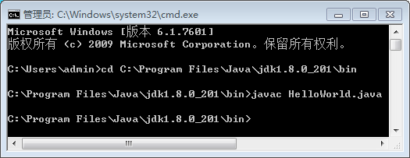
1.3 Java程序的开发
4、编译Java源文件
在命令行窗口中输入“javac HelloWorld.java”命令，对源文件进行编译。如下图所示：
上面的javac命令执行完毕后，会在bin目录下生成一个字节码文件“HelloWorld.class”。

Slide 35
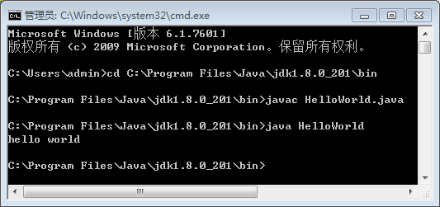
1.3 Java程序的开发
5、运行Java程序
在命令行窗口中输入“java HelloWorld”命令，运行编译好的字节码文件。如下图所示：
上面的步骤演示了一个Java程序编写、编译以及运行的过程。其中有两点需要注意：第一，在使用javac命令进行编译时，需要输入完整的文件名，如上例中的程序在编译时需要输入“javac HelloWorld.java”；第二，在使用java命令运行程序时，需要的是类名，而非完整的文件名，如上例中的程序在运行时，只需要输入“java HelloWorld”就可以了，后面千万不可加上“.class”，否则程序会报错。

Slide 36
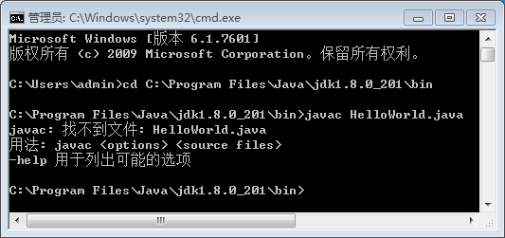
1.3 Java程序的开发
脚下留心
在使用javac命令编译文件1-1中的程序时，有可能会出现“找不到文件”的错误，如下图所示：
出现这样的错误很有可能是因为文件的扩展名被隐藏了，使文本文件在重命名为“HelloWorld.java”时，实际上该文件的真实文件名为“HelloWorld.java.txt”，文件类型并没有得到修改。

Slide 37
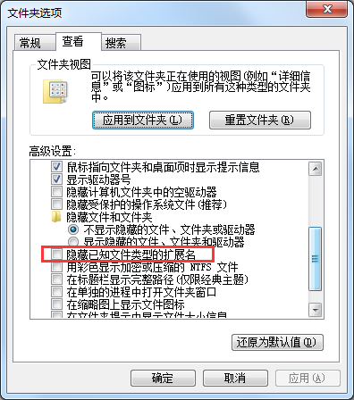
1.3 Java程序的开发
打开Windows的【文件夹选项】，在高级设置一栏中将“隐藏已知文件类型的扩展名”选项前面的“√”取消，单击【确定】按钮，如下图所示：
文件显示出扩展名.txt后，将其重命名为HelloWorld.java即可。

Slide 38
1.4 系统环境变量
在计算机操作系统中可以定义一系列变量，这些变量可供操作系统上所有的应用程序使用，被称作系统环境变量。在学习Java的过程中，需要涉及两个系统环境变量path和classpath，接下来分别对它们进行讲解。
系统环境变量

Slide 39
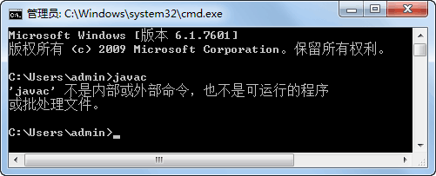
1.4 系统环境变量
path环境变量
path环境变量是系统环境变量中的一种，它用于保存一系列的路径，每个路径之间以分号分隔。当在命令行窗口运行一个可执行文件时，操作系统首先会在当前目录下查找是否存在该文件，如果不存在会继续在path环境变量中定义的路径下寻找这个文件，如果仍未找到，系统会报错。例如，在命令行窗口输入“javac”命令，并按下回车，会看到错误提示。

Slide 40
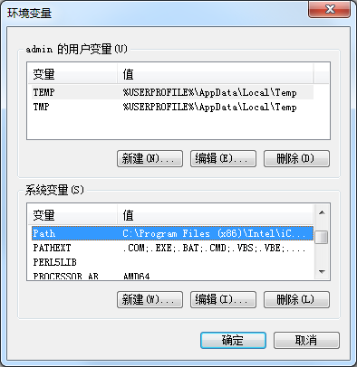
1.4 系统环境变量
1、查看Windows系统属性中的环境变量
右键单击桌面上的【计算机】，从下拉菜单中选择【属性】，在出现的【系统】窗口中选择左边的【高级系统设置】选项，然后在【高级】窗口中单击【环境变量】按钮，打开【环境变量】窗口，如下图所示：

Slide 41
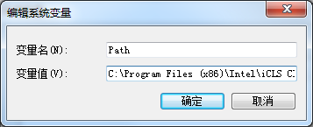
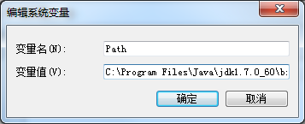
1.4 系统环境变量
2、设置path系统环境变量
在【环境变量】窗口中的【系统变量】区域选中名为“Path”的系统变量，单击【编辑】按钮，打开【编辑系统变量】窗口，如下图所示：
在【变量值】文本区域内开始处添加“javac”命令所在的目录“C:\Program Files\Java\jdk1.8.0_201\bin”，末尾用英文半角分号(;)结束，与后面的路径隔开。如下图所示：
添加完成后，依次单击打开窗口的【确定】按钮，完成设置。

Slide 42
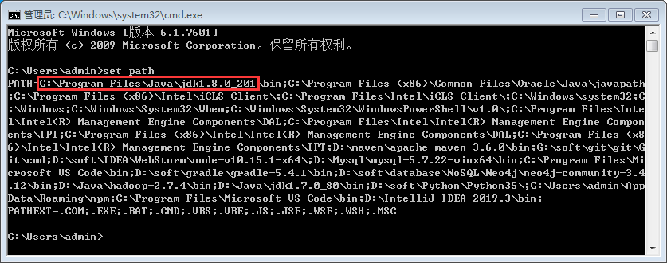
1.4 系统环境变量
3、查看和验证设置的path系统环境变量
打开命令行窗口，执行“set path”命令，查看设置后的path变量的变量值，如下图所示：
从上图中环境变量path值的第一行中，已经显示出来配置路径信息。在命令行窗口中执行javac命令，如果能正常地显示帮助信息，说明系统path环境变量配置成功，这样系统就永久性地记住了path环境变量的设置。

Slide 43
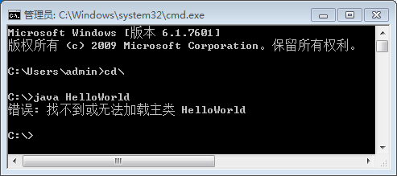
1.4 系统环境变量
classpath环境变量
classpath环境变量也用于保存一系列路径，它和path环境变量的查看与配置的方式完全相同。当Java虚拟机需要运行一个类时，会在classpath环境变量中所定义的路径下寻找所需的class文件。
打开命令提示行窗口，进入C盘根目录下，然后执行“java HelloWorld”命令，运行之前编译好的Java程序，结果会报错，如下图所示。
从JDK5.0开始，如果没有进行设置，Java虚拟机会自动将其设置为“.”，也就是当前目录。

Slide 44
HelloWorld常见错误
文件扩展名错误
大小写错误
中英文符号错误
忘记大括号或者分号
拼写错误，如main写成mian
javac命令必须有.java后缀；java命令不能有.class后缀

Slide 45
1.5 Java的运行机制
使用Java语言进行程序设计时，不仅要了解Java语言的显著特点，还需要了解Java程序的运行机制。接下来讲解一下Java的运行机制。
Java的
运行机制

Slide 46
1.5 Java的运行机制
Java程序运行时，必须经过编译和运行两个步骤。首先将后缀名为.java的源文件进行编译，最终生成后缀名为.class的字节码文件。然后Java虚拟机将字节码文件进行解释执行，并将结果显示出来。
为了让初学者能更好地理解Java程序的运行过程，接下来进行详细的分析，具体步骤如下：
编写一个HelloWorld.java的文件。
使用“javac HelloWorld.java”命令开启Java编译器并进行编译。编译结束后，会自动生成一个HelloWorld.class的字节码文件。
使用“java HelloWorld”命令启动Java虚拟机运行程序，Java虚拟机首先将编译好的字节码文件加载到内存，这个过程被称为类加载，它是由类加载器完成的，然后虚拟机针对加载到内存中的Java类进行解释执行，便可看到运行结果。

Slide 47
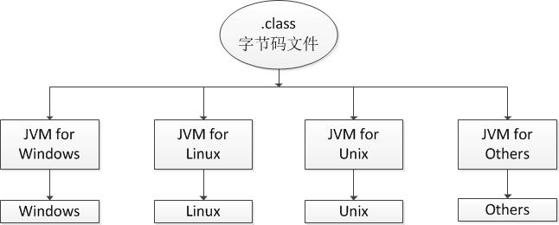
1.5 Java的运行机制
通过上面的分析不难发现，Java程序是由虚拟机负责解释执行的，而并非操作系统。这样做的好处是可以实现跨平台性，也就是说针对不同的操作系统可以编写相同的程序，只需安装不同版本的虚拟机即可，如下图所示：

Slide 48
1.5 Java的运行机制
从上图可以看出，不同的操作系统需要使用不同版本的虚拟机，这种方式使得Java语言具有“一次编写，到处运行（write once，run anywhere）”的特性，有效地解决了程序设计语言在不同操作系统编译时产生不同机器代码的问题，大大降低了程序开发和维护的成本。
需要注意的是，Java程序通过Java虚拟机可以达到跨平台特性，但Java虚拟机并不是跨平台的。也就是说，不同操作系统上的Java虚拟机是不同的，即Windows平台上的Java虚拟机不能用在Linux平台上，反之亦然。

Slide 49
1.6 集成开发环境
集成环境（IDE）
JBuilder (Borland)
JCreator
BEA WebLogic Workbench
Netbeans
Eclipse/MyEclipse (OpenSource/IBM)
IntelliJ IDEA
…

Slide 50

1.6 IDEA概述
IDEA（全称IntelliJ IDEA）是用于Java程序开发的集成环境（也可用于其他语言），它在业界被公认是最好的Java开发工具之一，尤其在智能代码助手、代码自动提示、重构、J2EE支持、Ant、JUnit、CVS整合、代码审查、创新的GUI设计等方面的功能可以说是超常的。IDEA是JetBrains公司开发的产品，开发人员是以严谨著称的东欧程序员为主。

Slide 51
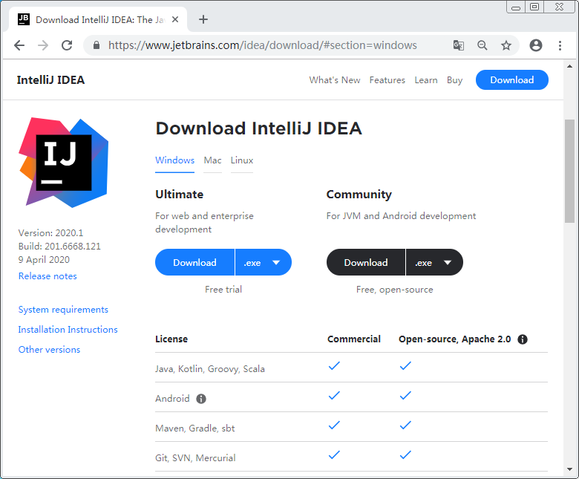
1.6 IDEA安装与启动
1．安装IDEA开发工具
读者可以登录IDEA官网下载IDEA安装包，登录IDEA官网，可以看到IDEA有两个版本，分别是旗舰版和社区版，如右图。

Slide 52
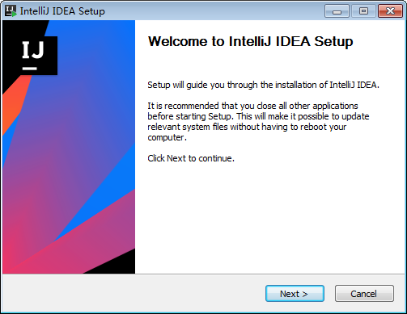
1.6 IDEA安装与启动
旗舰版比社区版的组件更全面，所以这里我们选择使用旗舰版。单击旗舰版下面“Download”链接进行下载。下载完成后，双击安装包，弹出IDEA安装欢迎界面，如右图。

Slide 53
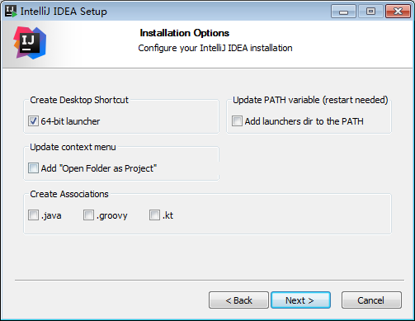
1.6 IDEA安装与启动
设置完安装路径之后，单击【Next】按钮，弹出基本安装选项配置界面，如右图。

Slide 54
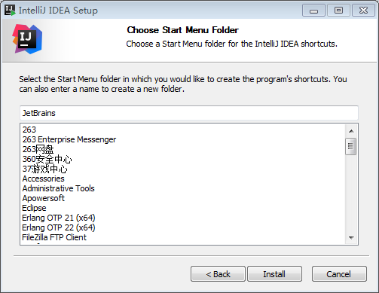
1.6 IDEA安装与启动
在上图中，勾选 “64-bit launcher”复选框。勾选了该复选框，IDEA在安装完成后会生成桌面快捷方式。勾选之后，单击【Next】按钮，弹出选择开始菜单界面，如右图。

Slide 55
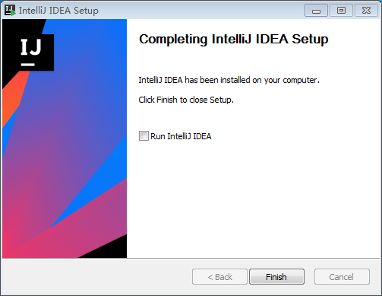
1.6 IDEA安装与启动
在上图中，单击【Install】按钮安装IDEA。安装完成界面，如右图。

Slide 56

1.6 IDEA安装与启动
2．启动IDEA开发工具
IDEA安装完成之后，双击桌面快捷方式进行启动，启动界面如右图。

Slide 57
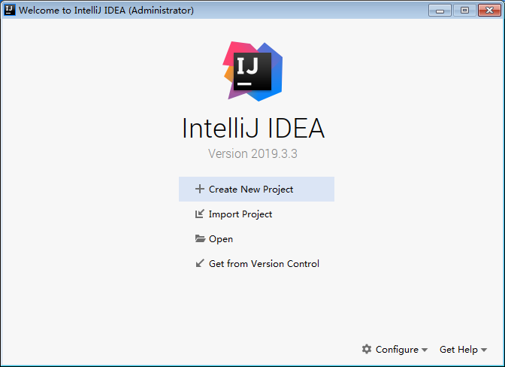
1.6 IDEA安装与启动
IDEA启动完成后会弹出一个对话框，提示需要购买IDEA。由于IDEA旗舰版有30天免费试用期，因此这里我们可以免费使用。直接进入IDEA主界面，IDEA主界面如右图。

Slide 58
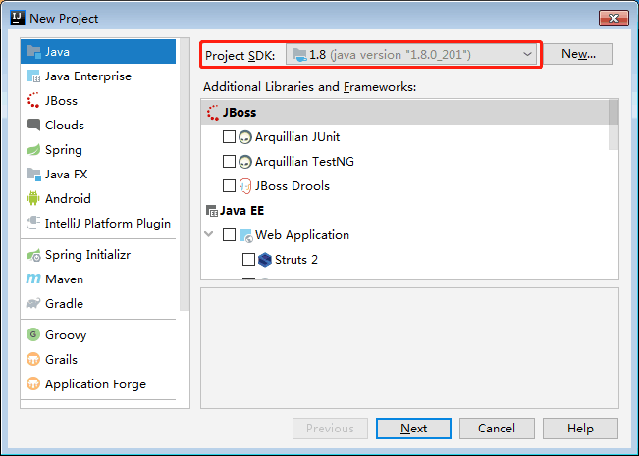
1.6 使用IDEA进行程序开发
1．创建Java项目
在上图中单击“Create New Project”选项创建新项目，单击之后进入New Project页面，如右图。

Slide 59
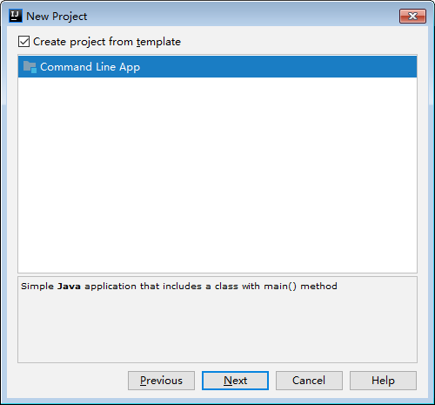
1.6 使用IDEA进行程序开发
在上图中，需要设置Java程序开发所需要的JDK。在左侧栏选中“Java”，在右侧栏顶部“Project SDK”后面选择下载好的JDK，然后单击【Next】按钮进入选择模板创建项目界面，如右图。

Slide 60
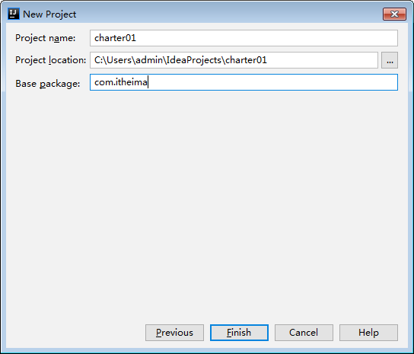
1.6 使用IDEA进行程序开发
在上图中，单击【Next】按钮进入项目设置界面，如右图。

Slide 61
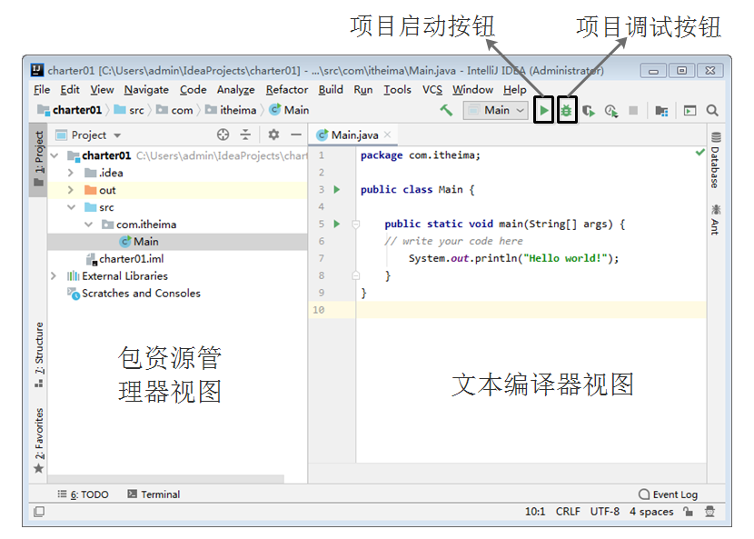
1.6 使用IDEA进行程序开发
在上图中，设置完成项目名称、项目路径和包名之后，单击【Finish】按钮进入IDEA开发界面，如右图。

Slide 62

1.6 使用IDEA进行程序开发
由上图可以看到，IDEA开发界面上有包资源管理器视图、文本编辑器视图等多个视图。Intellij IDEA视图可以单独出现，也可以和其他视图叠放在一起，并且可以通过拖动随意改变视图布局和位置。

Slide 63
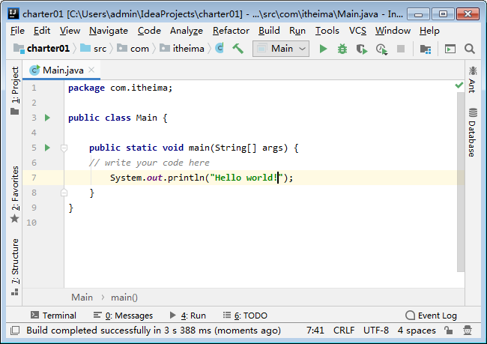
1.6 使用IDEA进行程序开发
2．编写程序代码
项目新建完成后，系统会自动创建一个名称为Main.java文件，我们可以在该文件中编写Java代码，如右图。

Slide 64
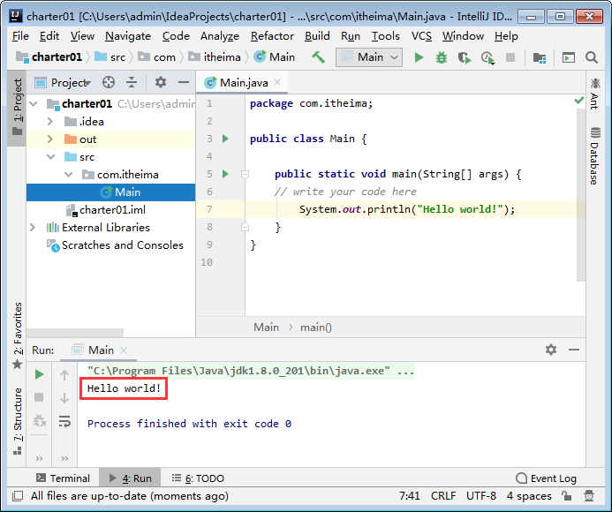
1.6 使用IDEA进行程序开发
3．运行程序
在上图中，单击工具栏中的“ ”按钮运行程序，控制台会显示运行结果，如右图。

Slide 65
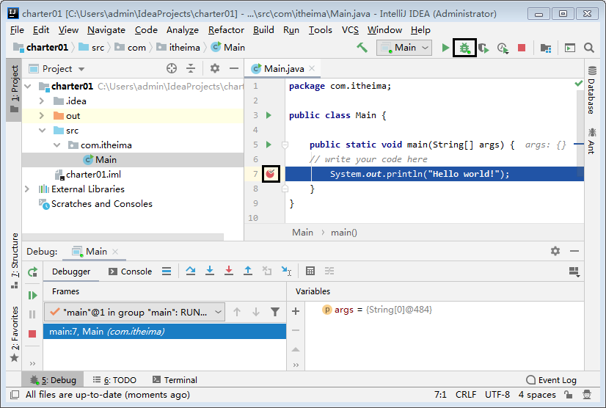
1.6 IDEA工具调试程序
IDEA调试的方式与Eclipse类似，首先需要设置断点，然后单击图1-59中的“ ”按钮进入Debug模式。

Slide 66
1.6 IDEA工具调试程序
IDEA在Dubug模式下也定义了一些快捷键用于调试，这些快捷键的含义如下表。
快捷键 | 操作名称
F8 | 单步调试（不进入函数内部）
F7 | 单步调试（进入函数内部）
Shift+F7 | 选择要进入的函数
Shift+F8 | 跳出函数
Alt+F9 | 运行到断点F7F7
Alt+F8 | 执行表达式查看结果
F9 | 继续执行，进入下一个断点或执行完程序

Slide 67

1.7 本章小结
本章首先介绍了Java语言、Java语言的相关特性和Java语言的发展史；其次介绍了JDK的概念，并在Windows7系统中安装JDK；然后带领读者编写了一个简单的Java程序，并讲解了Java程序的运行机制和环境变量的配置；最后为读者介绍了IDEA开发工具，包括工具的特点、下载、安装以及入门程序的编写和调试。通过本章的学习，读者能够对Java语言有一个基础认识，为后面学习Java知识开启了大门。

